Slide 1
徐州市正和天宇 建筑机械租赁有限公司
PC工程塔吊选型及平面布置方法

Slide 2
装配式建筑施工 传统建筑施工

Slide 3
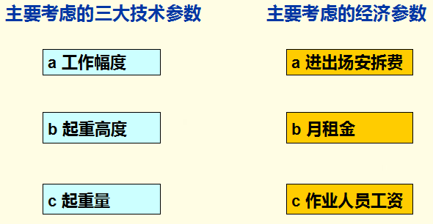
1、塔吊的型号选择

Slide 4
.
工作幅度
塔吊工作幅度：是指塔机的回转中心到吊钩可达到最远处的距离，决定塔吊的覆盖范围；

Slide 5
.

Slide 6
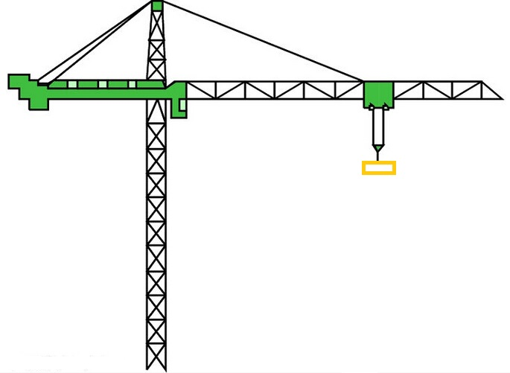
.
H=H₁+H₂+H₃+H₄
起重高度
索具高度H₄
PC最大高度H₃
安全生产高度H₂
建筑物高度 H₁
安装高度需考虑的因素
a.建筑物的高度（安装高度比建筑物高出2~3节标准节，一般高出10米左右）
b.群体建筑中相邻塔吊的安全垂直距离（按规范要求错开2节标准节高度）

Slide 7
.
起重量
起重量×工作幅度=起重力矩
一般控制额定起重力矩的75%以下

Slide 8
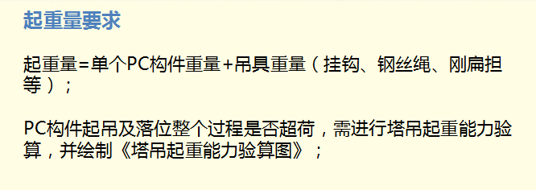

Slide 9
.
2、塔吊位置的确定
.

Slide 10
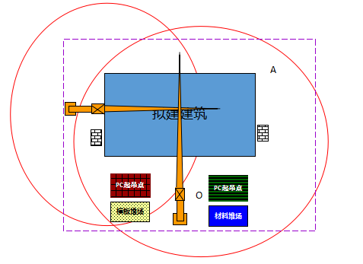
.
a 满足塔吊覆盖的要求
.
布置在建筑长边中点附近可以获得较小的臂长且覆盖整个建筑和堆场

Slide 11
.
a 满足塔吊覆盖的要求
拟建建筑
.
两台塔吊对向布置可以在较小臂长、较大起重能力情况下覆盖整个建筑

Slide 12
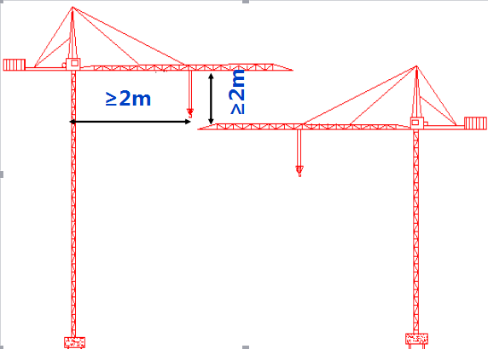
.
b 群塔施工安全距离要求
.

Slide 13
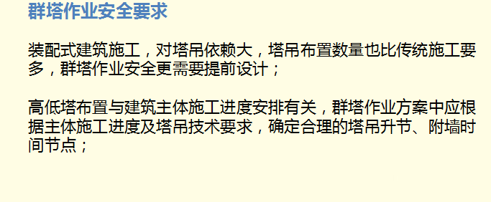
.

Slide 14
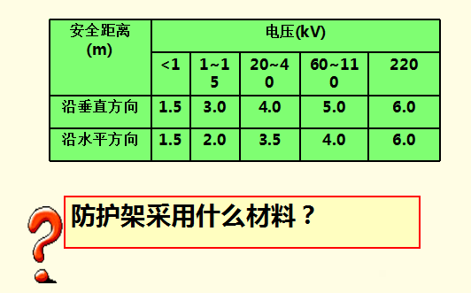
.
c 塔吊和架空线边线的最小安全距离要求
.

Slide 15
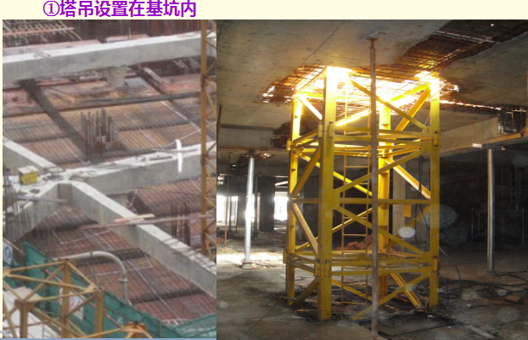
.
d 满足塔吊基础设置的要求
.

Slide 16
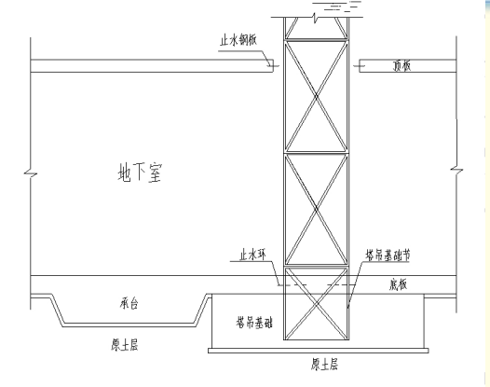
.
.

Slide 17
.
②塔机布置在地下室结构范围外

Slide 18
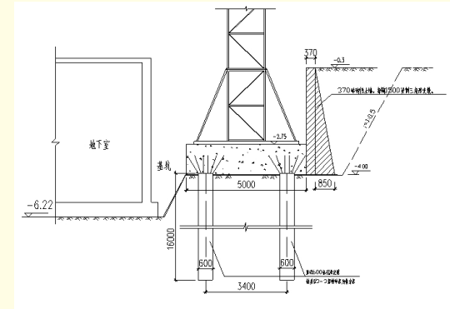
.
.

Slide 19
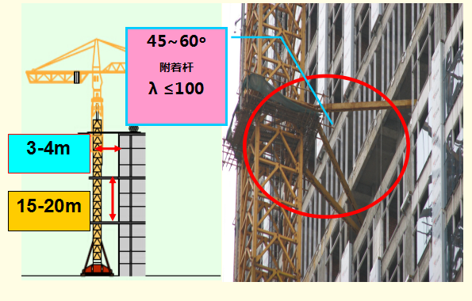
.
e 满足塔吊附着位置及尺寸要求
.

Slide 20
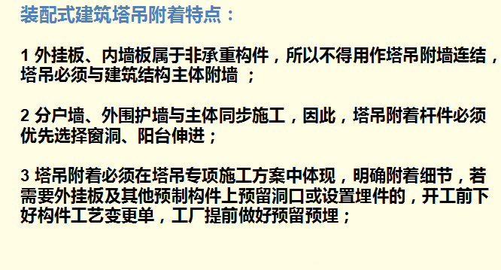
.
.

Slide 21
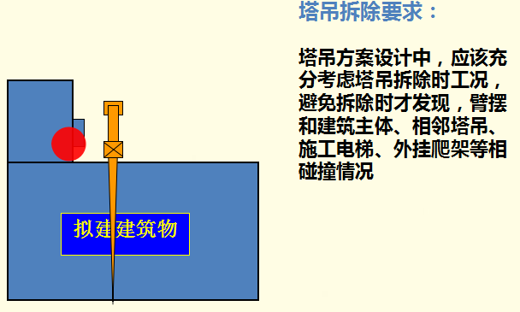
.
f 满足塔吊拆除的要求
.

